Slide 1
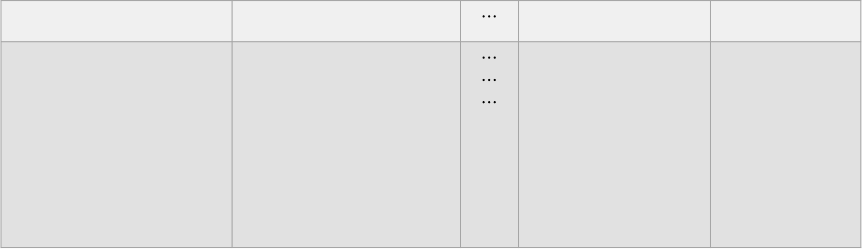
 |  | $$⋯$$
 |  | $$⋯$$ $$⋯$$ $$⋯$$

Slide 2

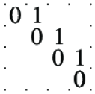

Slide 3


1
2
$$X/∼=$$
1
2
3
4
1
1
3
$$X= ⊔$$
4
2
3
4
3
4
1
4
3
4

Slide 4
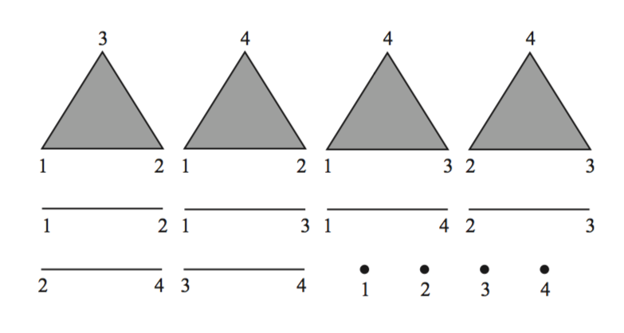
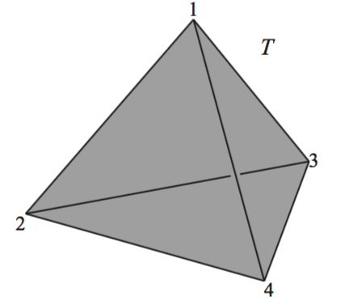


$$=X/∼$$
$$=X$$

Slide 5
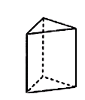
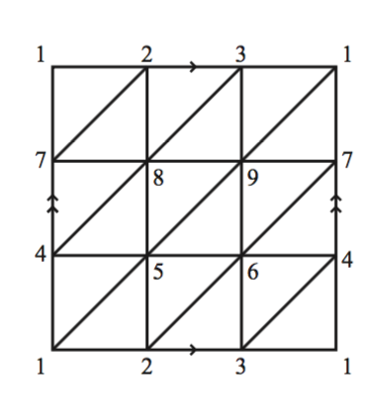
4
5
7
8
2
1
4
6
8
9
3
2
6
4
9
7
1
3

Slide 6
2
4
3
5
4
1
2

Slide 7
2
3
4
4
1
2

